Slide 1
Phase II: 海报

Slide 3
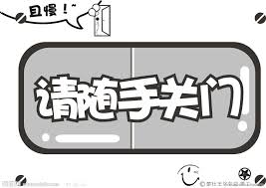
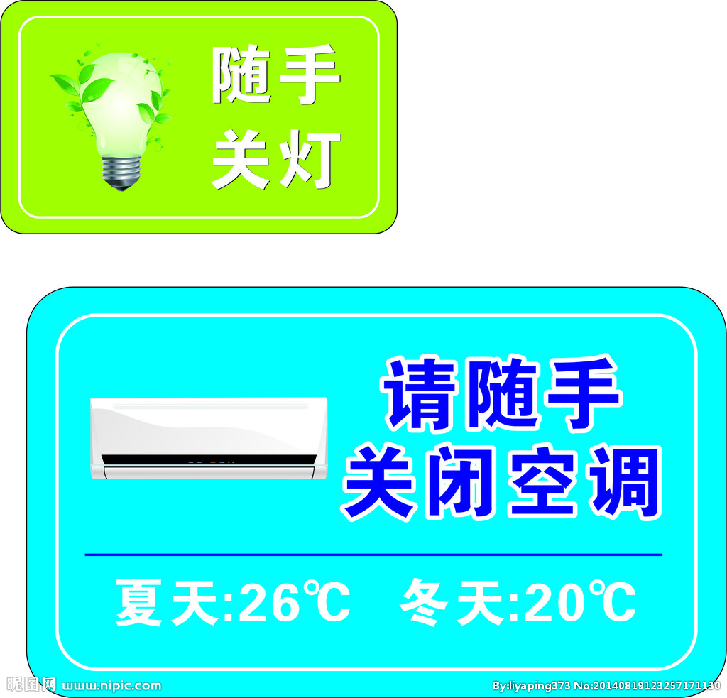
https://www.google.com/search?q=%E9%9A%8F%E6%89%8B&espv=2&biw=1366&bih=643&source=lnms&tbm=isch&sa=X&ved=0CAYQ_AUoAWoVChMIscDr2oaIxwIVSRo-Ch3DHA4D#imgrc=wbEBRYxBtBj5rM%3A
http://www.nipic.com/show/10841521.html
http://img6.douban.com/lpic/s26716549.jpg

Slide 4
Top-down Activities

Slide 5
这是什么？
这张海报说什么？

Slide 6
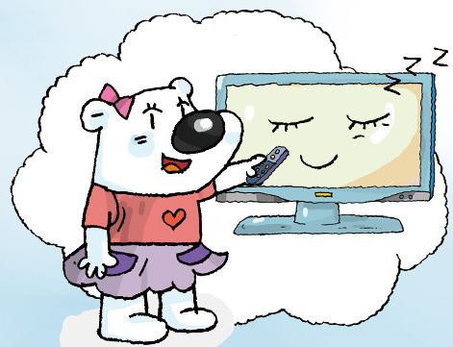
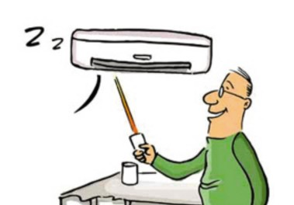
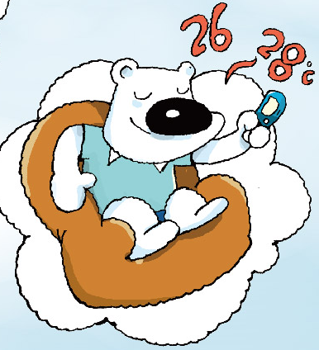
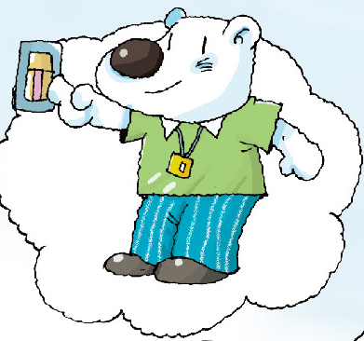
他们在做什么
关电脑
关电视
关(電)灯
调高1°C
A
B
D
C
http://www.99.com.cn/special/2012/xiajikongtiaobing/images/img01.jpg

Slide 7
請找出 後面的數字#，畫圈

Slide 8
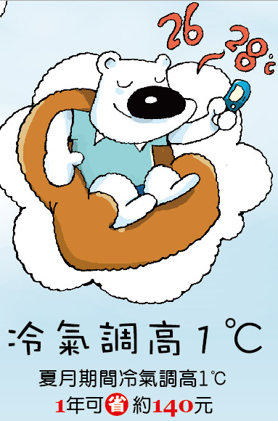
請找出 後面的數字#，畫圈

Slide 9
只要…, 就…
A | B
關電腦 | 可省約1040元
關電視 | 可省約240元
關(電)燈 | 可省約1220元
調高1°C | 可省約140元
關電腦
可省約1040元
只要______________, 就___________________.

Slide 10
只要…, 就…
A | B
關電腦 | 可省約1040元
關電視 | 可省約240元
關(電)燈 | 可省約1220元
調高1°C | 可省約140元
關電視
可省約240元
只要______________, 就___________________.

Slide 11
只要…, 就…
A | B
關電腦 | 可省約1040元
關電視 | 可省約240元
關(電)燈 | 可省約1220元
調高1°C | 可省約140元
關燈
可省約1220元
只要______________, 就___________________.

Slide 12
只要…, 就…
A | B
關電腦 | 可省約1040元
關電視 | 可省約240元
關(電)燈 | 可省約1220元
調高1°C | 可省約140元
調高1°C
可省約1040元
只要______________, 就___________________.

Slide 13
只要…, 就…
不用電腦
關機
只要____________, 就應該______________.

Slide 14
只要…, 就…
Paraphrase the circled sentences by using “只要…就…”.

Slide 15
Bottom-up

Slide 16
開電腦
關電腦
關機
電腦
用電腦
電
開電燈
開電視
電燈
電視
關電視
關電燈
看電視
Notes:
社稷，后用以借指国家）。
2. 团体或机构：报～。结～

Slide 17
不用電腦
關機、關電腦
關（電）燈
少看電視
調高
http://www.99.com.cn/special/2012/xiajikongtiaobing/images/img01.jpg

Slide 18
在海報中，找出“電”并畫 。
看句子， 是什麼意思？
把 后的數字寫下來。

Slide 19
只要…, 就…
A | B
關電腦 | 可省約1040元
關電視 | 可省約240元
關(電)燈 | 可省約1220元
調高1°C | 可省約140元
調高1°C
可省約1040元
只要______________, 就___________________.

Slide 20
只要…, 就…
A | B
關電腦 | 可省約1040元
關電視 | 可省約240元
關(電)燈 | 可省約1220元
調高1°C | 可省約140元
關電腦
可省約1040元
只要______________, 就___________________.

Slide 21
只要…, 就…
A | B
關電腦 | 可省約1040元
關電視 | 可省約240元
關(電)燈 | 可省約1220元
調高1°C | 可省約140元
關電視
可省約240元
只要______________, 就___________________.

Slide 22
只要…, 就…
A | B
關電腦 | 可省約1040元
關電視 | 可省約240元
關(電)燈 | 可省約1220元
調高1°C | 可省約140元
關燈
可省約1220元
只要______________, 就___________________.

Slide 23
只要…, 就…
不用電腦
關機
只要____________, 就應該______________.

Slide 24
只要…, 就…
Paraphrase the circled sentences by using “只要…就…”.

